Slide 1
第3章 ベクトル空間と部分空間

Slide 2
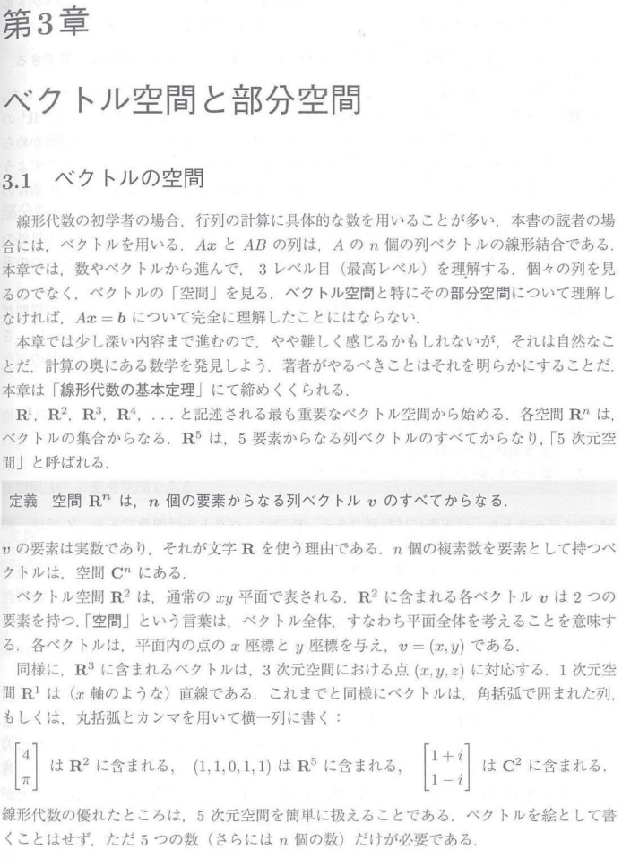
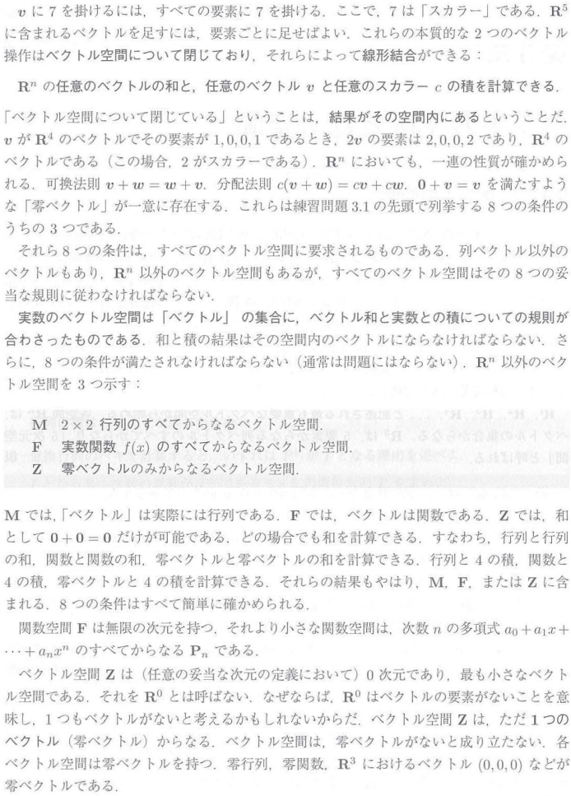
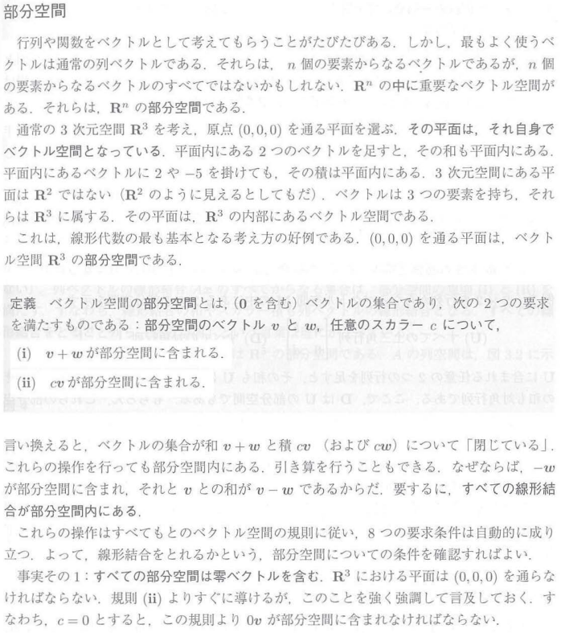
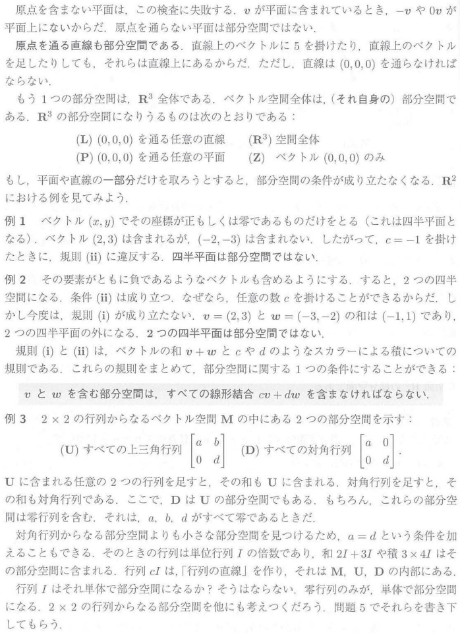
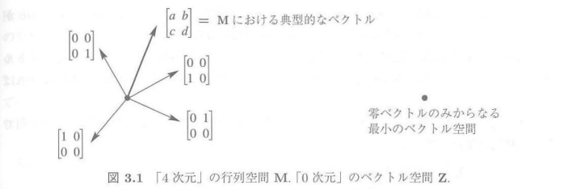
第3章 ベクトル空間と部分空間:3.1 ベクトルの空間

Slide 3
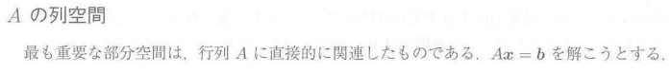
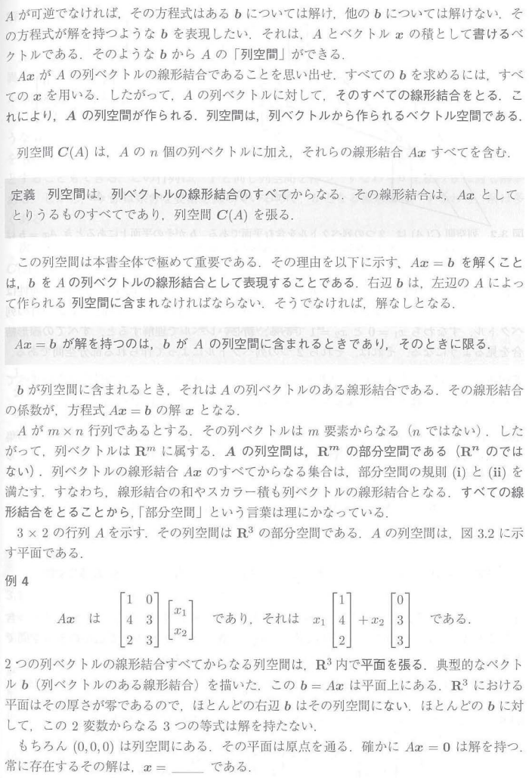
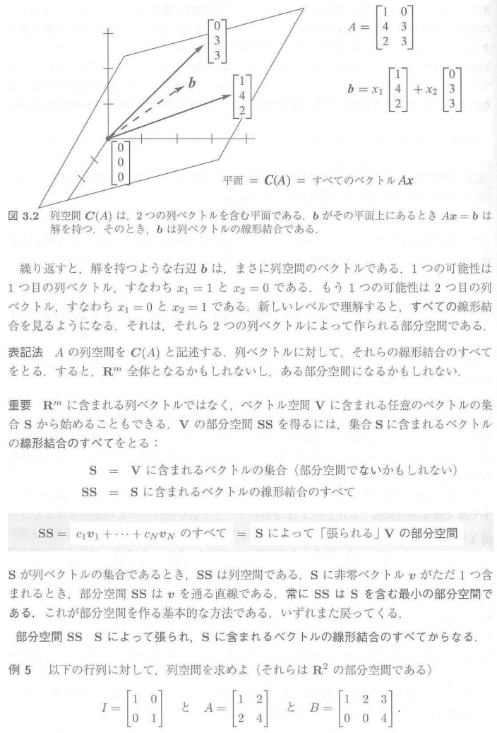
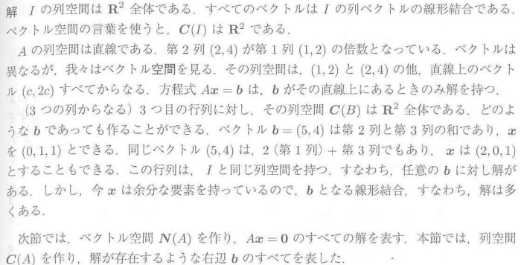
第3章 ベクトル空間と部分空間:3.1 ベクトルの空間

Slide 4
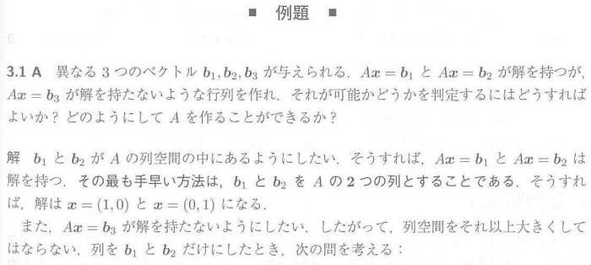
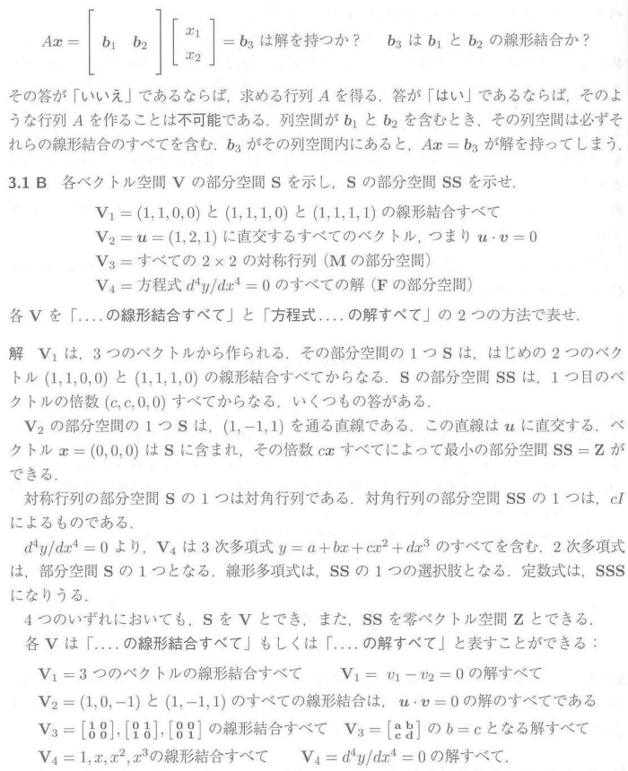

Slide 5
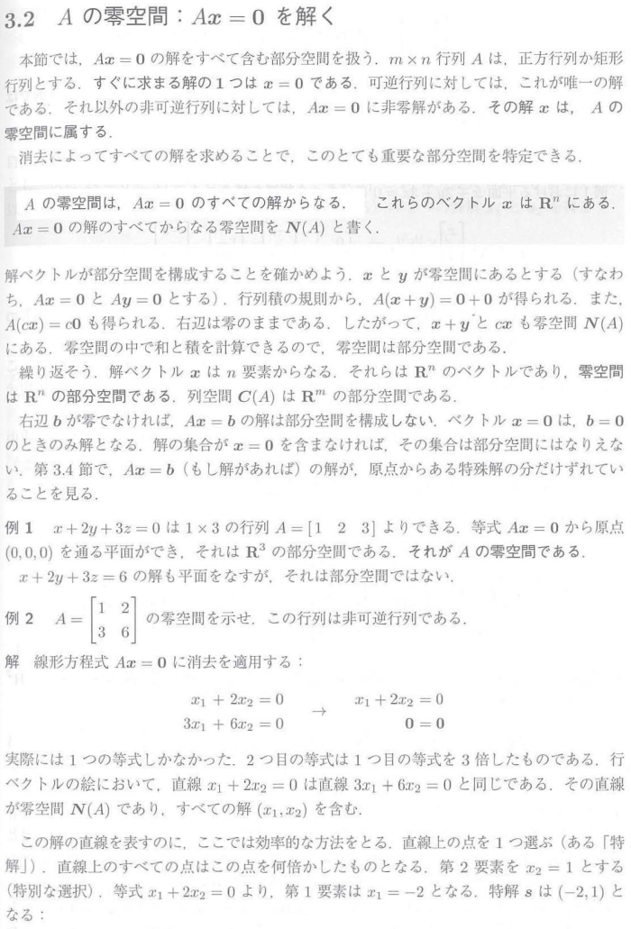
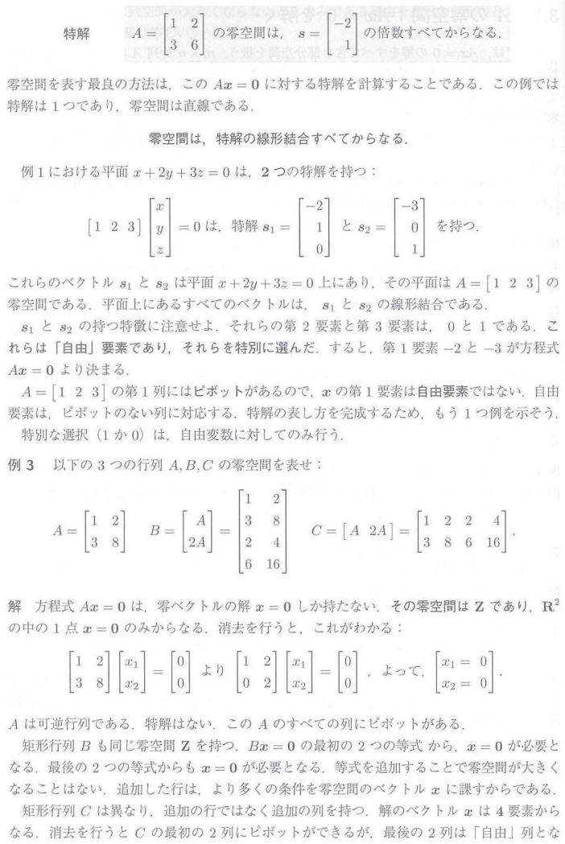
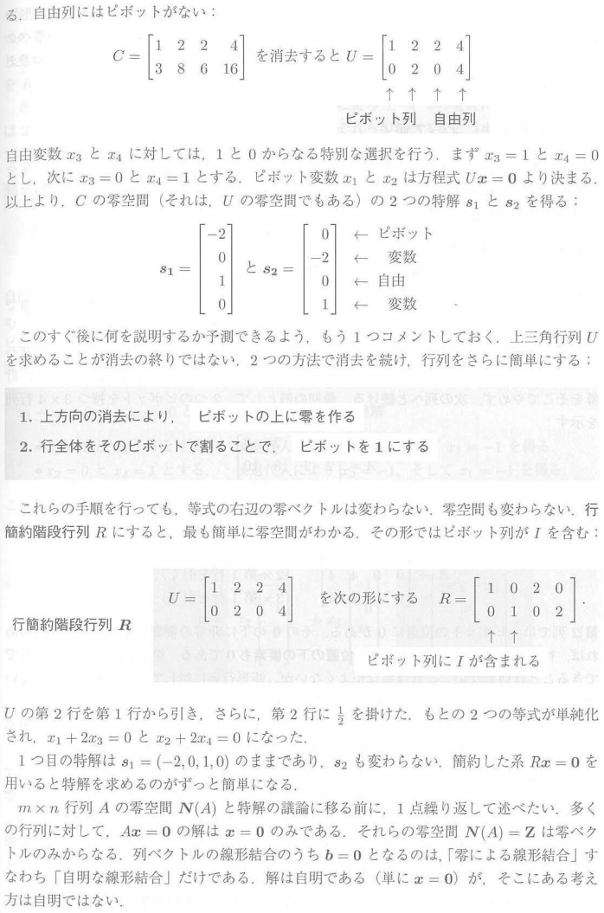
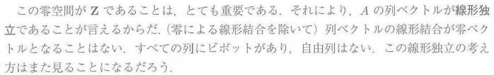
第3章 ベクトル空間と部分空間:3.2 Aの零空間：Ax=0を解く
自由変数側で求まった値に合わせてピボット側を調整
まずは自由変数側を設定

Slide 6
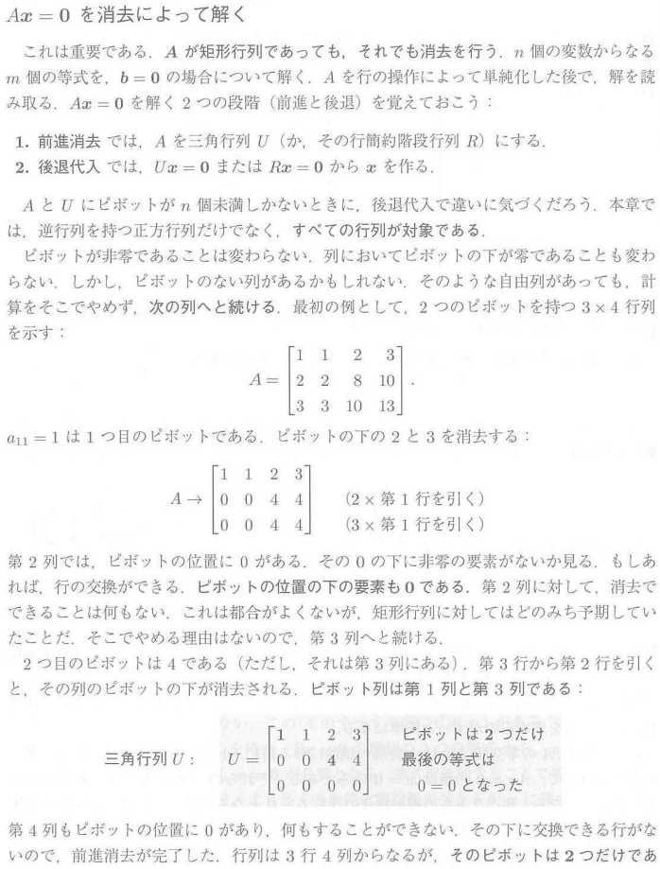
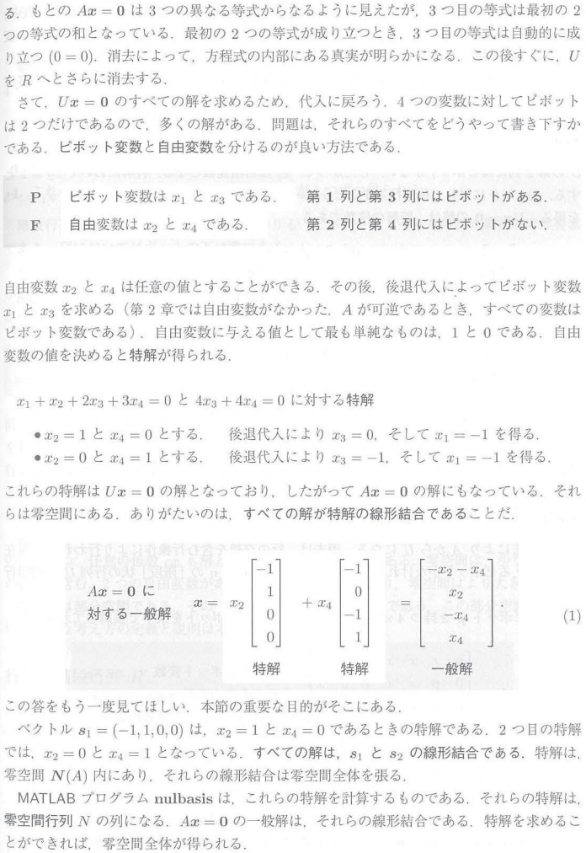
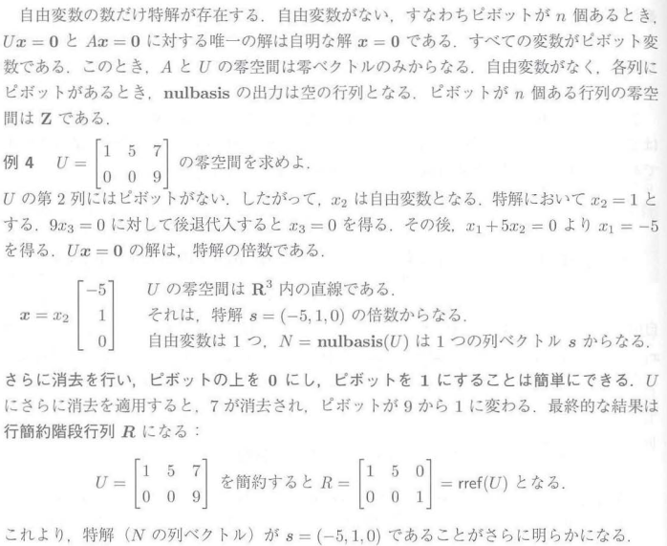
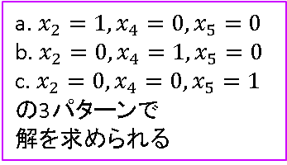
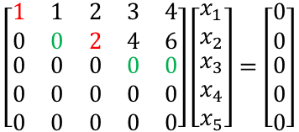
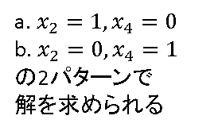
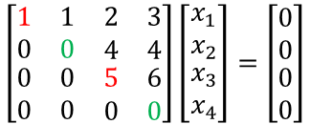
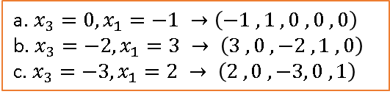
第3章 ベクトル空間と部分空間:3.2 Aの零空間：Ax=0を解く
ピボット
$$\left[\begin{matrix}\begin{matrix}1 & 1 \\ 0 & 0\end{matrix} & \begin{matrix}2 & 3 \\ 4 & 4\end{matrix} \\ \begin{matrix}0 & 0 \\ 0 & 0\end{matrix} & \begin{matrix}5 & 6 \\ 0 & 0\end{matrix}\end{matrix}\right]\left[\begin{matrix}\begin{matrix}x_{1} \\ x_{2}\end{matrix} \\ \begin{matrix}x_{3} \\ x_{4}\end{matrix}\end{matrix}\right]=\left[\begin{matrix}\begin{matrix}0 \\ 0\end{matrix} \\ \begin{matrix}0 \\ 0\end{matrix}\end{matrix}\right]$$
a. $x_{2}=1,x_{4}=0$
b. $x_{2}=0,x_{4}=1$
の2パターンで
解を求められる
自由変数
もしここがゼロでなければ，
特解をかけても零行列
にはならない．これが0になる
回数分だけ特解がある．
ピボット
$$\left[\begin{matrix}\begin{matrix}1 & 1 \\ 0 & 0\end{matrix} & \begin{matrix}2 & 3 & 4 \\ 2 & 4 & 6\end{matrix} \\ \begin{matrix}0 & 0 \\ 0 & 0 \\ 0 & 0\end{matrix} & \begin{matrix}0 & 0 & 0 \\ 0 & 0 & 0 \\ 0 & 0 & 0\end{matrix}\end{matrix}\right]\left[\begin{matrix}\begin{matrix}x_{1} \\ x_{2}\end{matrix} \\ \begin{matrix}x_{3} \\ x_{4} \\ x_{5}\end{matrix}\end{matrix}\right]=\left[\begin{matrix}\begin{matrix}0 \\ 0\end{matrix} \\ \begin{matrix}0 \\ 0 \\ 0\end{matrix}\end{matrix}\right]$$
自由変数
a. $x_{2}=1,x_{4}=0,x_{5}=0$
b. $x_{2}=0,x_{4}=1,x_{5}=0$
c. $x_{2}=0,x_{4}=0,x_{5}=1$
の3パターンで
解を求められる
こういう制約の下
連立方程式を解く（後退代入）
a. $x_{3}=0,x_{1}=−1 →\left(−1 ,1 ,0 ,0 ,0\right)$
b. $x_{3}=−2,x_{1}=3 → \left(3 ,0 ,−2 ,1 ,0\right)$
c. $x_{3}=−3,x_{1}=2 → \left(2 , 0 , −3, 0 ,1\right)$

Slide 7
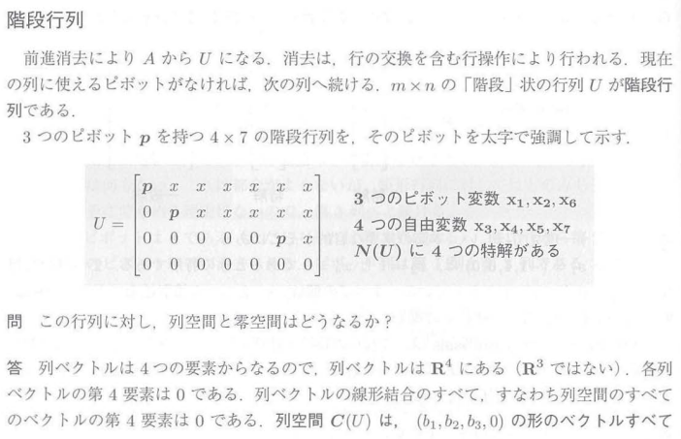
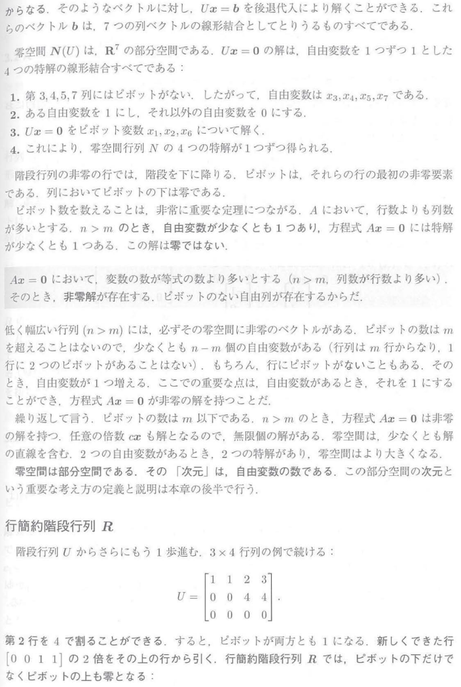
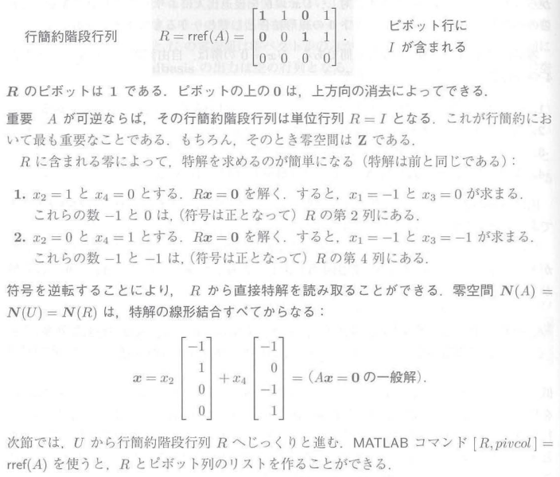
第3章 ベクトル空間と部分空間:3.2 Aの零空間：Ax=0を解く
次元数に対して列ベクトル数が冗長なので

Slide 8
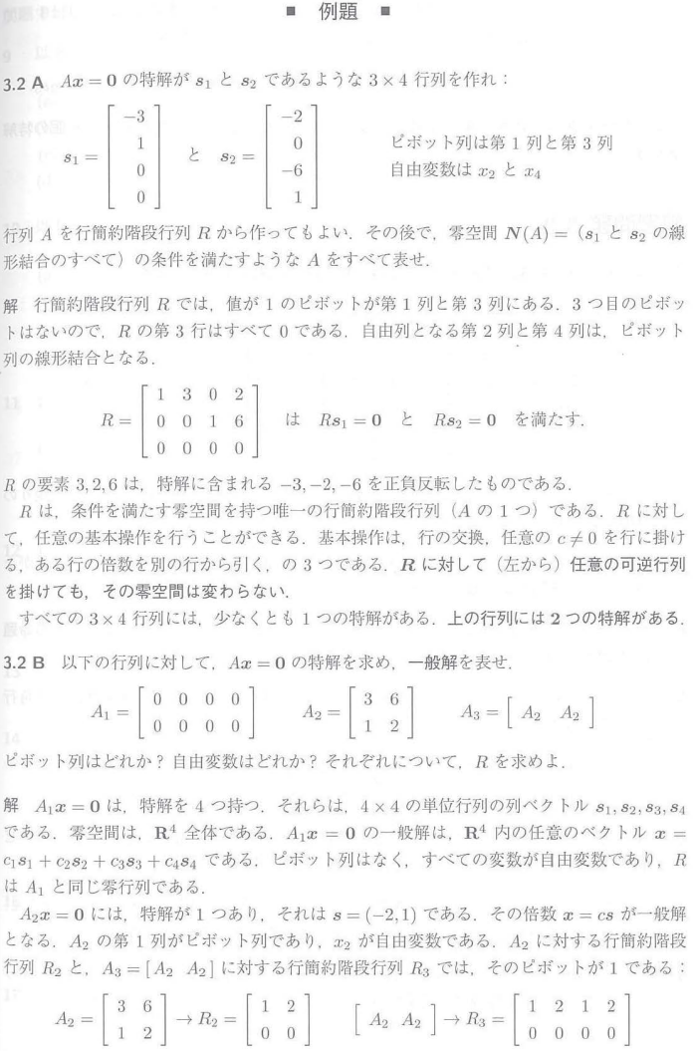
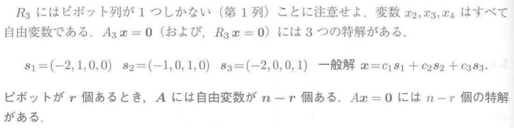

Slide 9
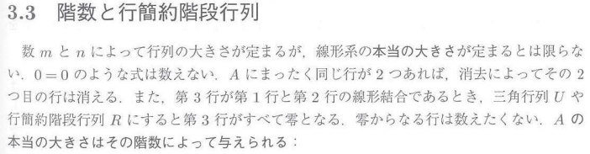
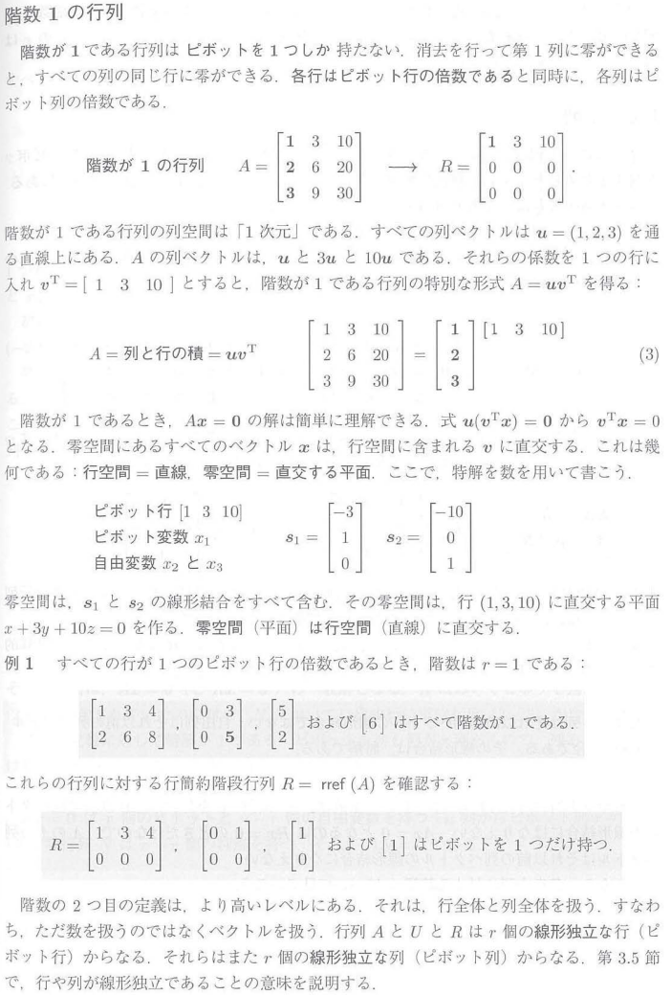
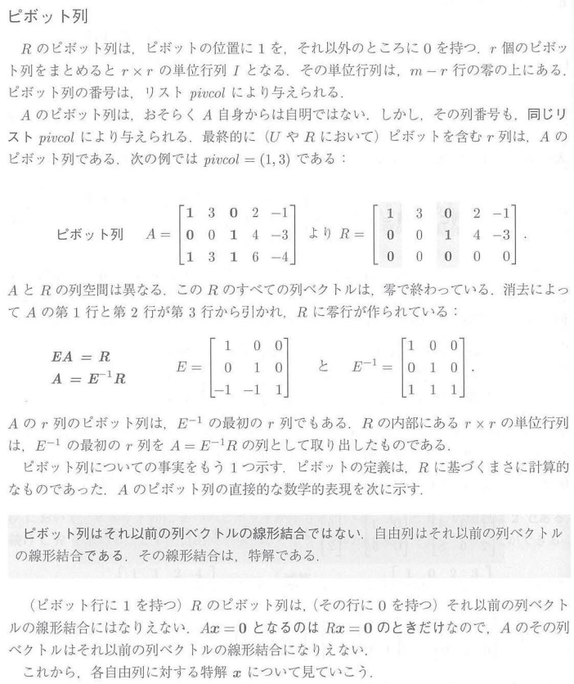
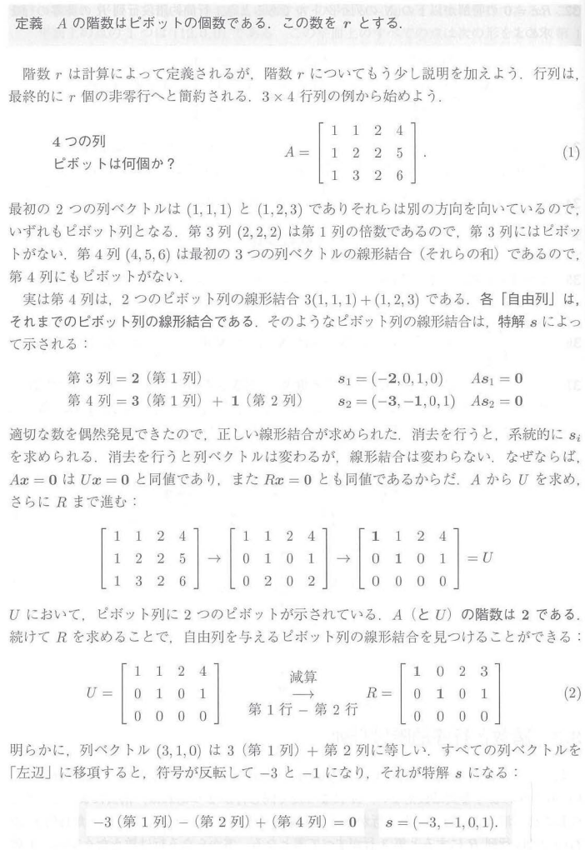
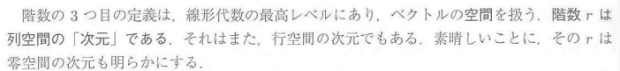
第3章 ベクトル空間と部分空間:3.3 階数と行簡的階段行列
行簡約階段行列

Slide 10
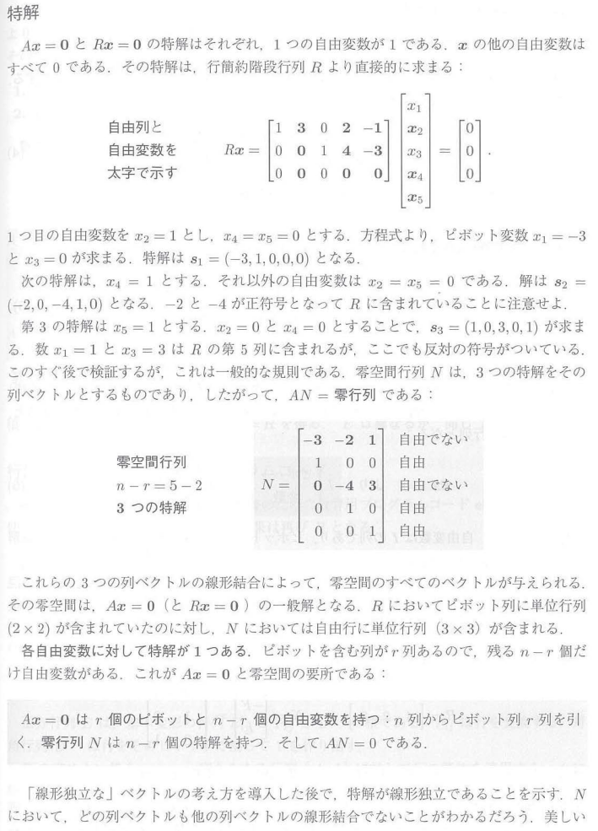
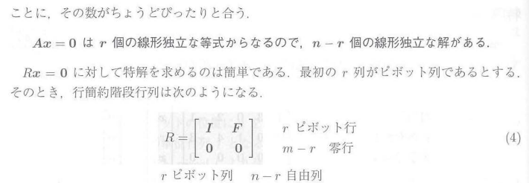
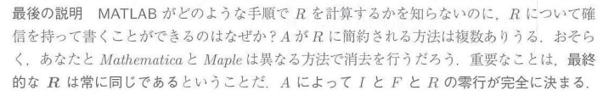
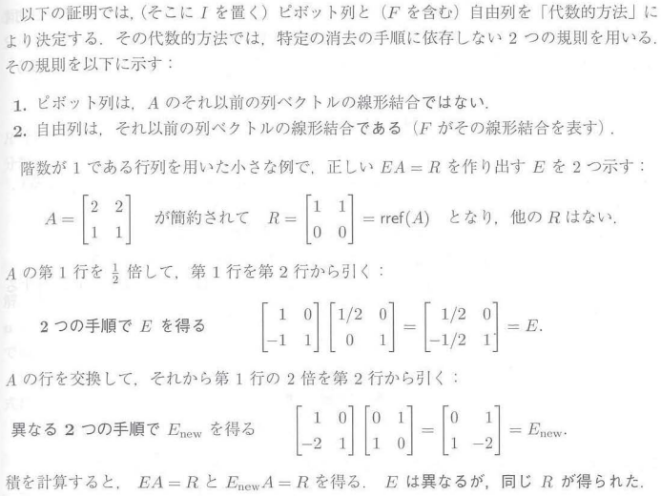
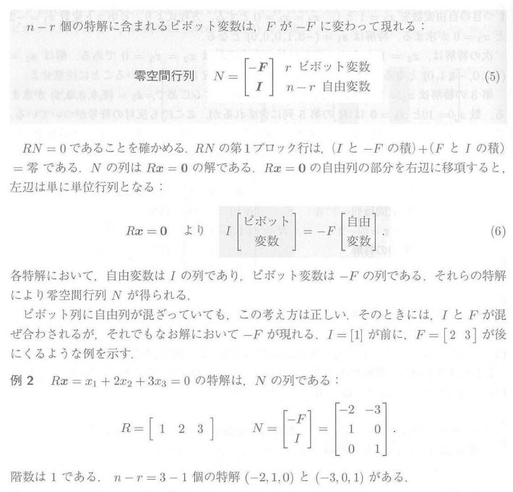
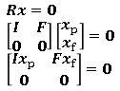
第3章 ベクトル空間と部分空間:3.3 階数と行簡的階段行列
$Rx=0$
$\left[\begin{matrix}I & F \\ 0 & 0\end{matrix}\right]\left[\begin{matrix}x_{p} \\ x_{f}\end{matrix}\right]=0$
$\left[\begin{matrix}Ix_{p} & Fx_{f} \\ 0 & 0\end{matrix}\right]=0$

Slide 11
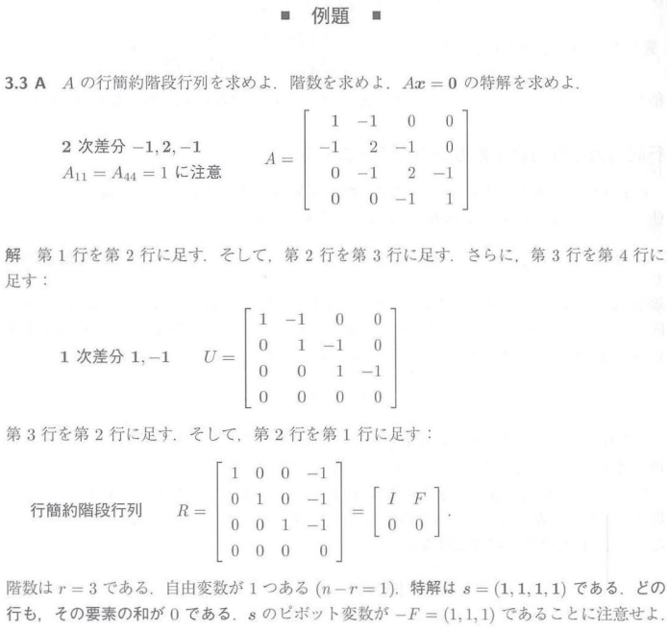
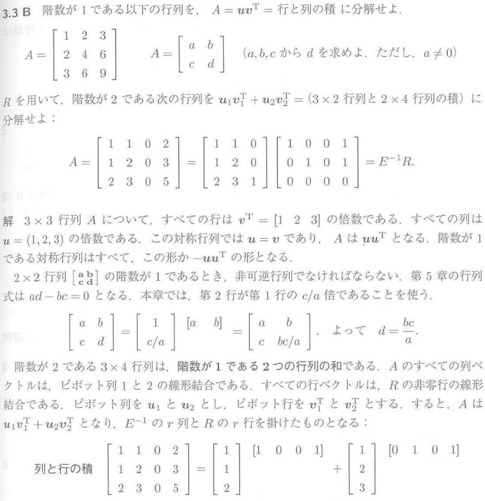
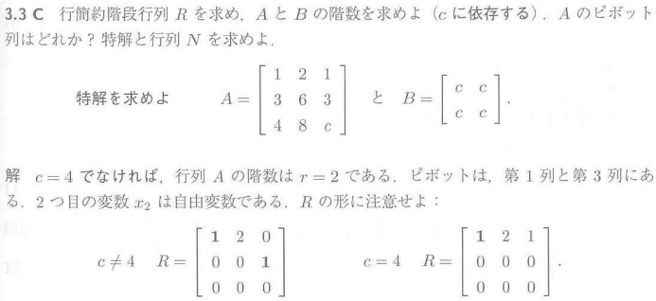
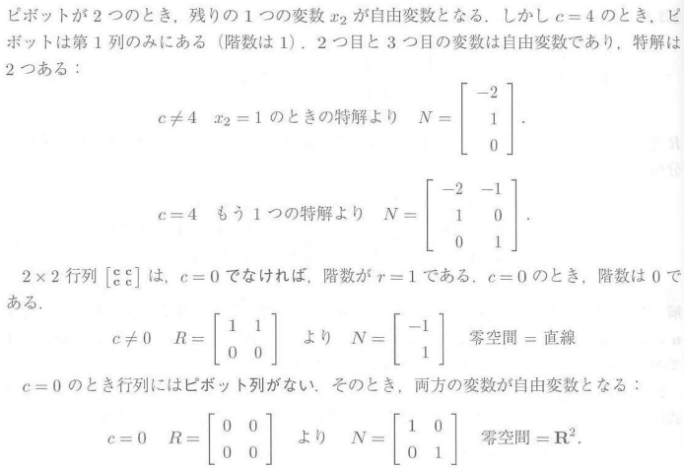

Slide 12
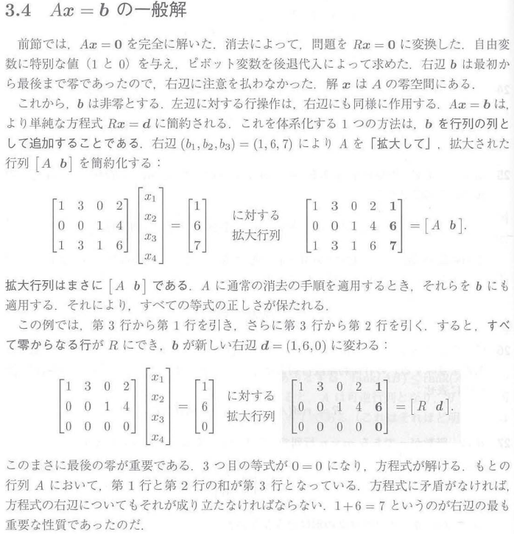
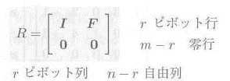
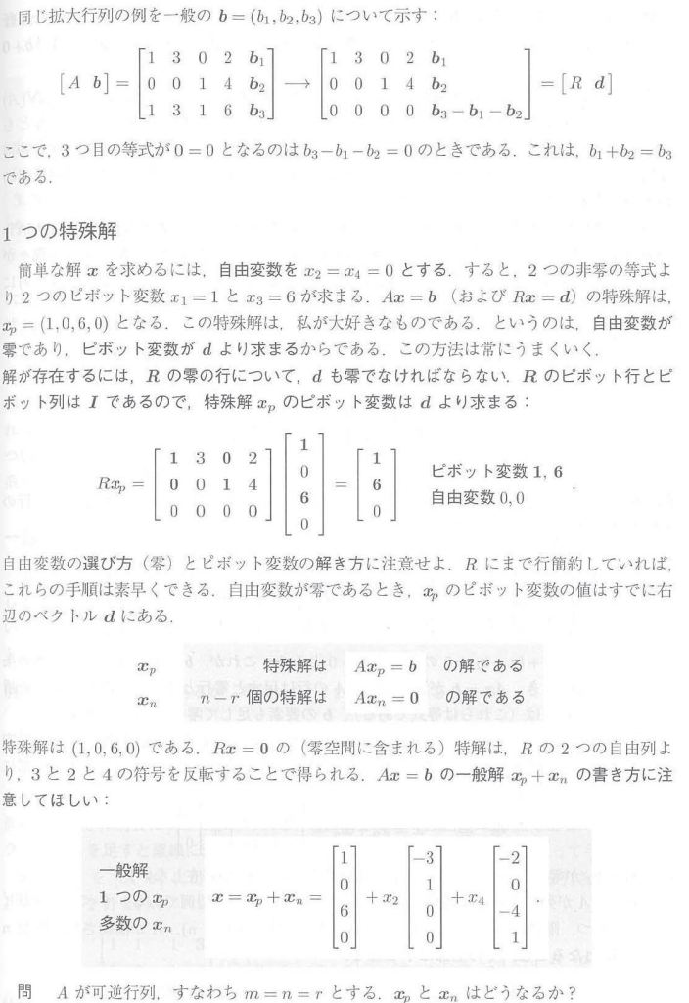
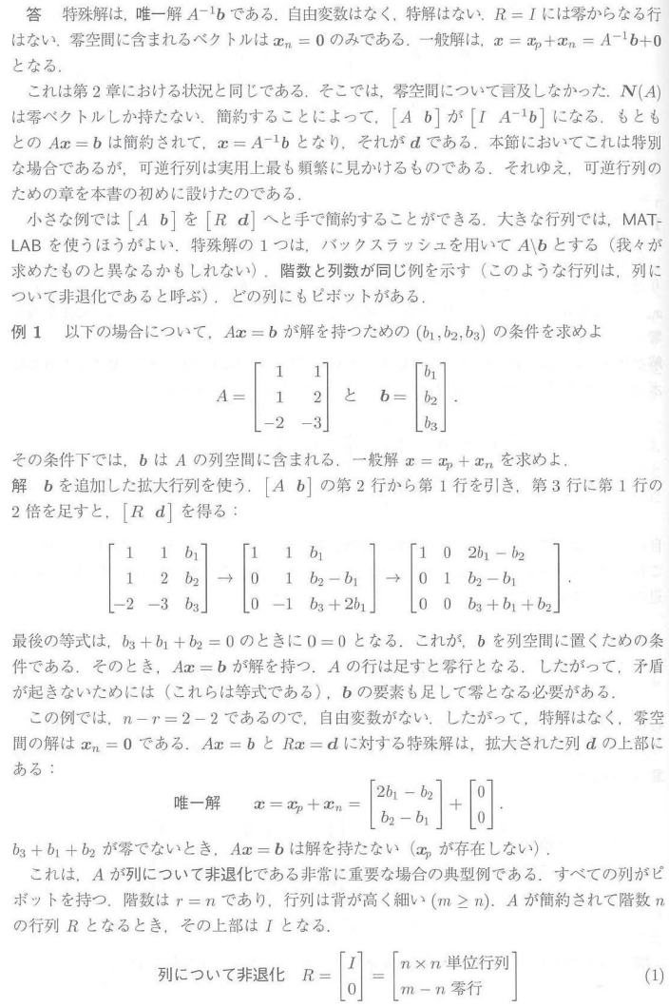
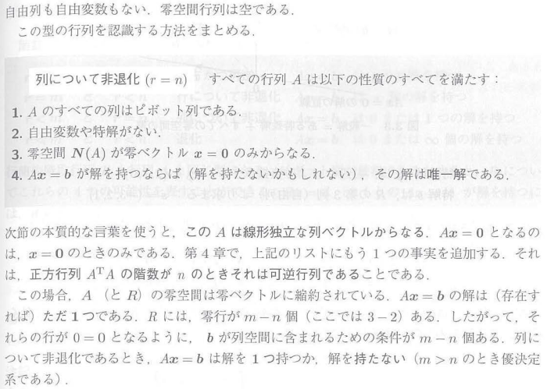
第3章 ベクトル空間と部分空間:3.4 Ax=bの一般解
解は 1 つ．
解が多数ある．
bが変な値だと解が存在しない．

Slide 13
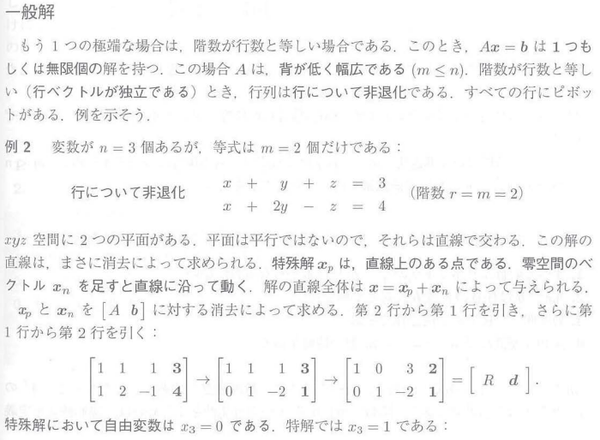
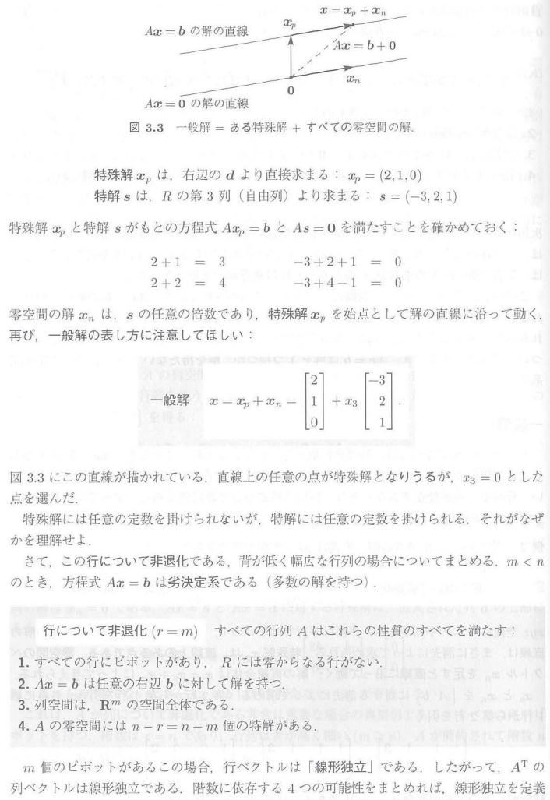


第3章 ベクトル空間と部分空間:3.4 Ax=bの一般解
任意の定数をかけると，解の直線から外れてしまう．それは特殊解にはならない．
ただし，自由変数を変化したことで得られる特殊解なら，
解の直線上に乗るので，解の基点にできる．
特殊解に任意の定数をかけた点の例．
すでに解の直線から外れている．
$${cx}_{p}$$
かけてある値を
引き算したら 0
になるような x
を求める．
かけたら右辺 b と 等しくなるもの．
X3=0でなくてもよい．
X3=1のときの特殊解でも，基点になる．
零空間の定数倍がある
ので，直線になる．
階数rより変数nが多いが，等式mは階数rと等しい．縦長．解は無数にある．
変数nより等式mが多い．横長．bの値が変だと解なし．bがいい値だと解は1つ．
階数rは変数n，等式mの両方より少ない．横長．bが変だと解なし．bがいい値だと解は無数．
I だけなら，解は 1 つ．
F があると変数が冗長なので，解が無数となる．
行数が多いと等式が冗長なので，右辺次第では条件を満たせず，解なしの場合がある．
零空間なので定数倍はOK．
解が多数ある．

Slide 14




Slide 15




第3章 ベクトル空間と部分空間:3.5 線形独立，基底，次元
※でも，空間すべてを張るとは限らない．3次元空間内で平面を張るイメージ．
列ベクトルの数より，列ベクトルの要素数が大きいので．

Slide 16




第3章 ベクトル空間と部分空間:3.5 線形独立，基底，次元

Slide 17



第3章 ベクトル空間と部分空間:3.5 線形独立，基底，次元
横長

Slide 18





Slide 19









第3章 ベクトル空間と部分空間:3.6 4つの部分空間の次元
$$\left[\begin{matrix}y_{1} & y_{2} & y_{3}\end{matrix}\right]\left[\begin{matrix}\begin{matrix}1 & 3 \\ 0 & 0 \\ 0 & 0\end{matrix} & \begin{matrix}5 & 0 & 7 \\ 0 & 1 & 2 \\ 0 & 0 & 0\end{matrix}\end{matrix}\right]=0^{T}$$
3－2 = 1
行空間の
要素数はn
列空間の
要素数はm
n
m
5－2 = 3
$$\left[\begin{matrix}A_{11} & A_{21} \\ A_{12} & A_{22} \\ A_{13} & A_{23}\end{matrix}\right]\left[\begin{matrix}y_{1} \\ y_{2}\end{matrix}\right]$$
$$\left[\begin{matrix}A_{11} & A_{12} & A_{13} \\ A_{21} & A_{22} & A_{23}\end{matrix}\right]\left[\begin{matrix}x_{1} \\ x_{2} \\ x_{3}\end{matrix}\right]$$
$$\left[\begin{matrix}A_{11} & A_{12} & A_{13} \\ A_{21} & A_{22} & A_{23}\end{matrix}\right]\left[\begin{matrix}x_{1} \\ x_{2} \\ x_{3}\end{matrix}\right]$$
xの要素数はn
$$\left[\begin{matrix}A_{11} & A_{21} \\ A_{12} & A_{22} \\ A_{13} & A_{23}\end{matrix}\right]\left[\begin{matrix}y_{1} \\ y_{2}\end{matrix}\right]$$
yの要素数はm

Slide 20







第3章 ベクトル空間と部分空間:3.6 4つの部分空間の次元
零空間の次元
1
行空間の
要素数はn
列空間の
要素数はm
$$\left[\begin{matrix}A_{11} & A_{21} \\ A_{12} & A_{22} \\ A_{13} & A_{23}\end{matrix}\right]\left[\begin{matrix}y_{1} \\ y_{2}\end{matrix}\right]$$
$$\left[\begin{matrix}A_{11} & A_{12} & A_{13} \\ A_{21} & A_{22} & A_{23}\end{matrix}\right]\left[\begin{matrix}x_{1} \\ x_{2} \\ x_{3}\end{matrix}\right]$$
$$\left[\begin{matrix}A_{11} & A_{12} & A_{13} \\ A_{21} & A_{22} & A_{23}\end{matrix}\right]\left[\begin{matrix}x_{1} \\ x_{2} \\ x_{3}\end{matrix}\right]$$
xの要素数はn
$$\left[\begin{matrix}A_{11} & A_{21} \\ A_{12} & A_{22} \\ A_{13} & A_{23}\end{matrix}\right]\left[\begin{matrix}y_{1} \\ y_{2}\end{matrix}\right]$$
yの要素数はm

Slide 21



